Slide 1
демографічні розбіжності розвинених і країн, що розвиваються.
Виконала: катерина могилевська

Slide 2
1950 роки
Нігерія мала коефіцієнт фертильності 6,4 (це кількість дітей, яку гіпотетично могла б народити жінка, якби дожила до кінця дітородного віку).
в Китаї коефіцієнт фертильності становив 6,0
в Індії — 5,9
в Бразилії — 6,1.

Slide 3
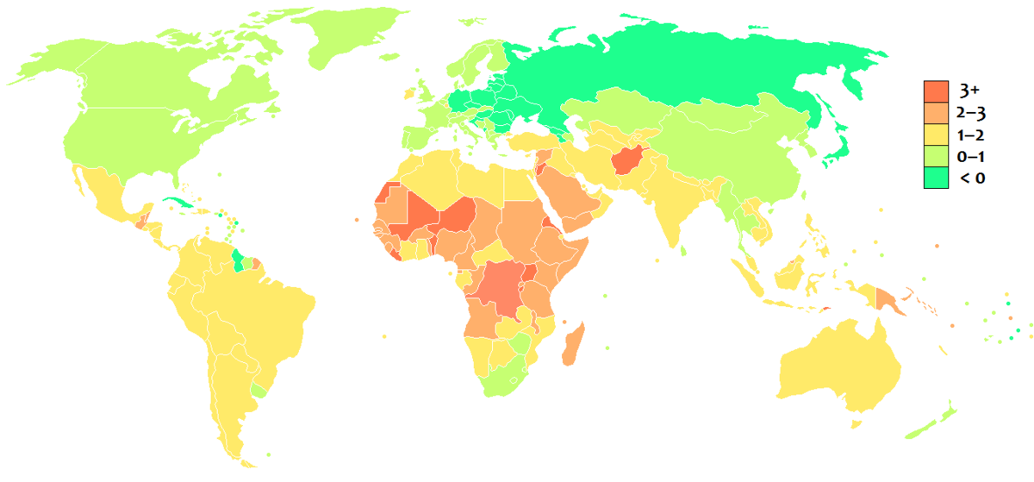
2005 - 2010
Notes:
У 2010–2015 роках коефіцієнт фертильності Нігерії оцінювали в 5,7, тоді як у Бразилії, Китаї та Індії він був нижчий ніж 2,5.

Slide 4
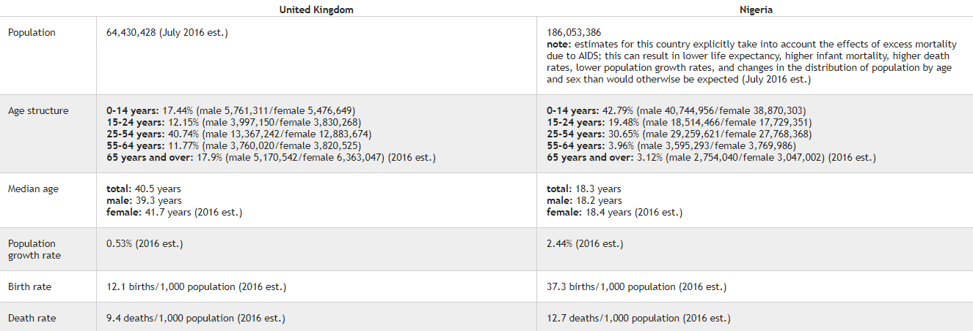
2016 рік

Slide 5
Основні Причини більшої народжуванності у країнах, що розвиваються
Гарантії у старості.
Становище жінок
Релігійні вірування
Наявність протизаплідних засобів

Slide 6
прогнози ООН
На наступні кілька десятиріч прогнозується зменшення розриву в коефіцієнтах фертильності між Африкою та рештою світу.
Якщо справдяться прогнози ООН, знадобиться 40 років (від початку 2010-х до початку 2050-х), щоб коефіцієнти фертильності в Африці знизилися з нинішніх 5 до 3 і менше.
Таке саме падіння зайняло понад 25 років в Латинській Америці та країнах Карибського басейну, а в Азії відбулося лише за 20 років, з початку 1970-х.
Населення Африки, яке зараз приблизно дорівнює 1 млрд, за прогнозами, сягне 2 млрд у 2046 році та 3 млрд у 2071-му.

Slide 7
Джерела
http://tyzhden.ua/World/200415
http://www.globaltrouble.com/demographic_problem/developed_and_developing_countries.html
http://www.indexmundi.com/factbook/compare/united-kingdom.nigeria/demographics
https://en.wikipedia.org/wiki/List_of_countries_by_population_growth_rate

Slide 8
Дякую за увагу

